Slide 1
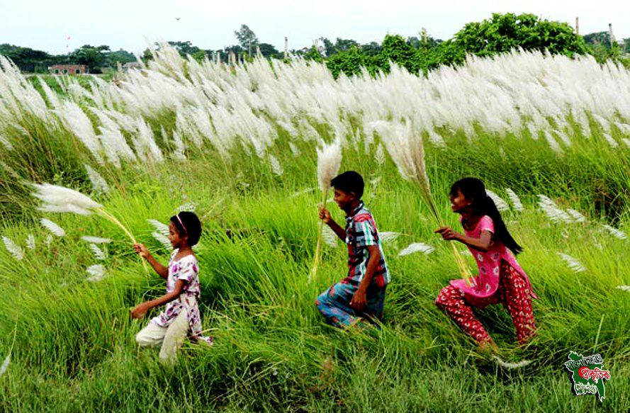
সবাইকে
স্বাগতম
মোঃ হেলাল উদ্দিন মোল্লা
শহীদ শ্মৃতি উচ্চবিদ্যালয়,টঙ্গি।
uadv.helal@yahoo.com
৫ম শ্রেণি
গণিত

Slide 2
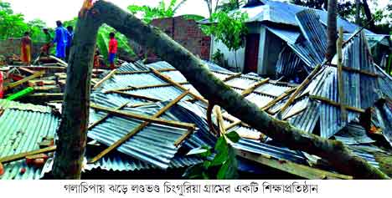
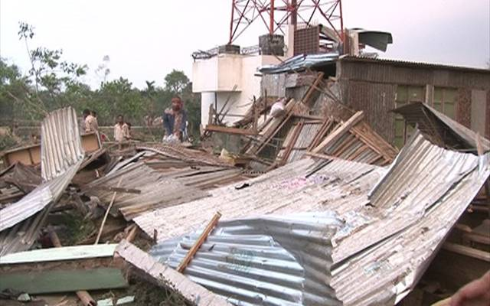
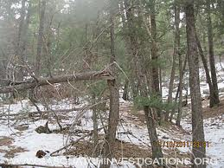
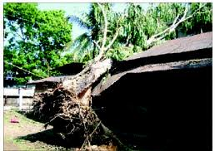
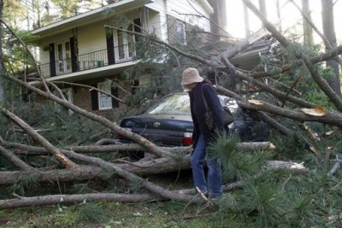
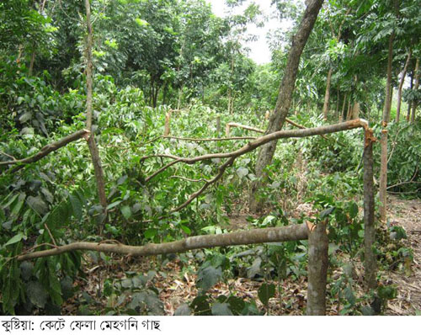

Slide 3
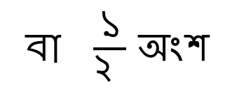
ভাঁঙ্গা অংশ
বা $\frac{১}{২ }$ অংশ
অর্ধেক অংশ

Slide 4
ভগ্নাংশ
এই পাঠ শেষে শিক্ষার্থীরা-
(ক) ভগ্নাংশ কি তা বলতে পারবে।
(খ) ভগ্নাংশের দু’টি অংশের নাম বলতে ও চিনতে পারবে।
(গ)ভগ্নাংশকে লঘিষ্ঠ আকারে প্রকাশ করতে পারবে।
(ঘ) সমহর ও সমলব বিশিষ্ট ভগ্নাংশের তুলনা
করতে পারবে।

Slide 5
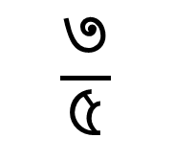

লব
হর
$\frac{২}{৩}$
লব
হর
$\frac{৩}{৫}$

Slide 6

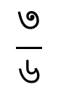
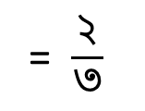
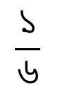
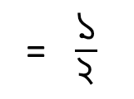
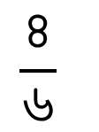
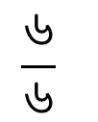
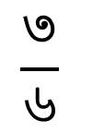
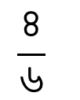
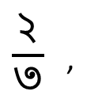
$$\frac{৩}{৬}$$
= $\frac{১}{২}$
সমতুল ভগ্নাংশ
$$\frac{১}{৬}$$
$\frac{১}{২}$ ,
$$\frac{৩}{৬}$$
এর লঘিষ্ঠ রূপ
$\frac{২}{৩}$ ,
$$\frac{৪}{৬}$$
এর লঘিষ্ঠ রূপ
$$\frac{৪}{৬}$$
= $\frac{২}{৩}$
সমতুল ভগ্নাংশ
$$\frac{৬}{৬}$$
= ১

Slide 7
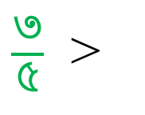

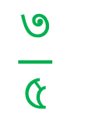
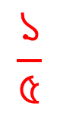
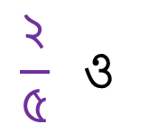
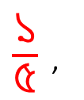
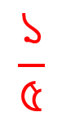
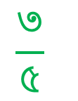
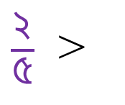
$$\frac{১}{৫}$$
$$\frac{২}{৫}$$
হর
$$\frac{৩}{৫}$$
সকল ভগ্নাংশের হর সমান (৫)
$\frac{১}{৫}$ ,
$$\frac{২}{৫} ও$$
$$\frac{৩}{৫}$$
$\frac{৩}{৫}$ ˃
$\frac{২}{৫}$ ˃
$$\frac{১}{৫}$$
সমহর বিশিষ্ট ভগ্নাংশ এবং
হর একই হলে, যে ভগ্নাংশের লব বড় সে ভগ্নাংশটি বড়

Slide 8
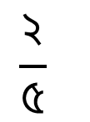
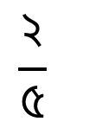
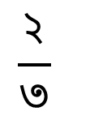
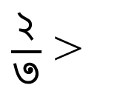
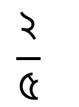
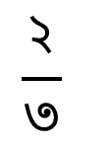
$$\frac{২}{৩}$$
লব
$$\frac{২}{৫}$$
$$\frac{২}{৩}$$
$$\frac{২}{৫}$$
$\frac{২}{৩}$ ˃
$$\frac{২}{৫}$$
ও
সমলব বিশিষ্ট ভগ্নাংশ এবং
কিন্ত হর ৩ ˂ হর ৫
হর ছোট হলে ভগ্নাংশটি বড় হয়।

Slide 9
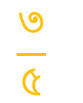

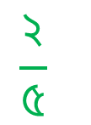
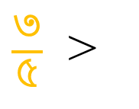
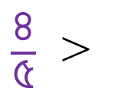
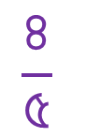
$$\frac{২}{৫}$$
$$\frac{৩}{৫}$$
$$\frac{৪}{৫}$$
$\frac{৪}{৫}$ ˃
$\frac{৩}{৫}$ ˃
$$\frac{২}{৫}$$

Slide 10
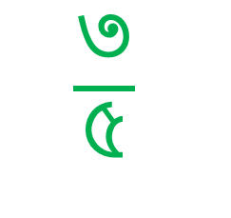
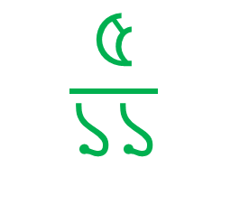
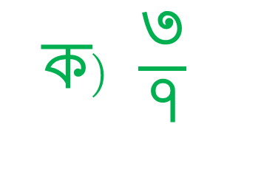
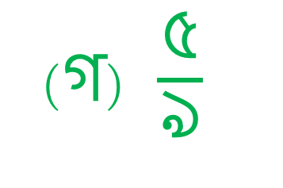
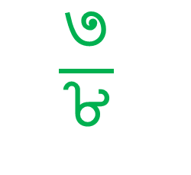
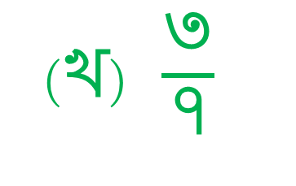
দলীয় কাজ
৩টি দলে বিভক্ত হয়ে নিচের খালী ঘরে ˂ বা ˃
চিহ্ন বসাও
ক) $\frac{৩}{৭}$
$\frac{৩}{৫}$
(খ) $\frac{৩}{৭}$
$\frac{৩}{৮}$
(গ) $\frac{৫}{৯}$
$\frac{৫}{১১}$

Slide 11
মূল্যায়ণ
ক) ভগ্নাংশ কাকে বলে?
খ) সমহর হর বিশিষ্ট ভগ্নাংশ কি?
গ) সমতুল ভগ্নাংশ কাকে বলে?

Slide 12

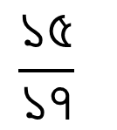
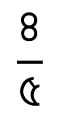
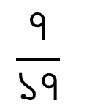
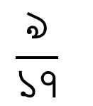
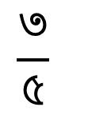
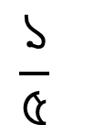
বাড়ির কাজ
প্রতীক চিহ্ন ব্যবহার করে মানের
উর্ধক্রমে সাজাও
(ক)
$$\frac{৪}{৫}$$
$$\frac{১}{৫}$$
$$\frac{৩}{৫}$$
(খ)
$$\frac{৯}{১৭}$$
$$\frac{৭}{১৭}$$
$$\frac{১৫}{১৭}$$

Slide 13
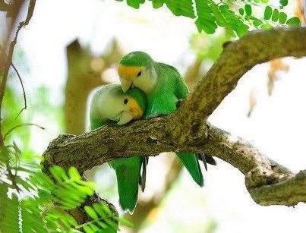
সবাইকে
ধন্যবাদ

